Slide 1

内科学
血液系统第四章
白血病
Leukemia
中南大学湘雅二医院 · 血液内科
张广森 教授

Slide 2
定义(definition)
白血病是一类造血干细胞(Hematopoietic stem cell, HSC)恶性克隆性疾病(clonal disorders)。源于恶性克隆的白血病细胞由于过度增殖(over
-proliferation)；分化障碍(differentiation defect)；凋亡受阻(apoptosis resistance)，停滞在细胞发育的不同阶段；骨髓和其他造血组织白血病细胞大量累积，并浸润其他组织器官，正常造血受抑。临床上表现为贫血、感染、出血及肝、脾、淋巴结肿大系列症群。

Slide 3
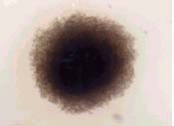
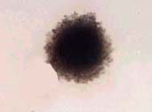
Clone-指来自于单个祖细胞或分子所形成的许多相同的细胞群或分子群（箭头所指为K562细胞克隆形成的Colony）

Slide 4
白血病分类(classification of leukemia)
依据：骨髓白血病细胞成熟程度
急性白血病(acute leukemia, AL) (骨髓白血病细胞停滞在原始 及早期阶段) |  | 慢性白血病(chronic leukemia, CL) (骨髓白血病细胞停滞在较晚期阶段)
急性淋巴细胞性白血病(acute lymphoblastic leukemia, ALL) | 急性非淋巴细胞白血病(acute non-lymphoblastic leukemia, ANLL) | 慢性粒细胞白血病(chronic myeloid leukemia, CML) | 慢性淋巴细胞白血病(chronic lymphoblastic leukemia, CLL)

Slide 5
发病情况： 西方：8-10/10万;
中国：2.76/10万;
病因/发病机制：
病因可能有： 1)病毒； 2)电离辐射
3)化学因素；4)遗传因素
发病机制：
①单细胞原癌基因决定性突变，克隆性异常造血细胞生成。
②进一步的遗传学改变，导致一个或多个原癌基因激活/抑癌基因失活，导致白血病发生。

Slide 6
急性白血病
起源于早期造血干细胞克隆性恶性病变，基于形态学(morphology)，细胞遗传学(cytogenetics)；免疫学(immunology)，分子生物学(molecular biology)技术(急性白血病的MIC M分型)，可将AL分为急性髓系白血病(AML)和急性淋系白血病(ALL)。

Slide 7
发病年龄分布：
成人急性白血病(90%为AML；10%为ALL)
儿童急性白血病(90%为ALL；10%为AML)
急性白血病临床表现：
1) 正常骨髓造血衰竭表现：
贫血(正细胞正色素性)
感染(部位：咽、口腔、肺、肛周、皮肤、败血症等)
出血(pt↓，DIC)
骨髓及其他造血组织、器官原始细胞浸润：
骨骼疼痛、胸骨压痛、浅表淋巴结、纵膈淋巴结、腹腔淋巴结肿大、肝、脾肿大；皮肤浸润，脑膜浸润(中枢神经系统白血病)。

Slide 8
急性白血病特殊临床表现：
①胸骨中下段压痛(约70%)；
②绿色瘤(chloroma)，见于急性粒细胞白血病，白血病细胞浸润累及骨膜，以眼眶部位常见，可致眼球凸出，复视、失明。
③牙龈肿胀，循环WBC数明显增多，见于急性髓性白血病(M4、M5型)。
④皮肤浸润→见于M4/M5。
⑤出血倾向严重/DIC→急粒M3。
⑥中枢神经系统白血病→见于急性淋巴细胞白血病。
⑦睾丸白血病→见于急性淋巴细胞白血病。
⑧骨髓纤维化，肝、脾肿大，全血细胞减少→巨核细胞性白血病(M7)。

Slide 9
3)急性白血病的实验室检查特点：
①外周血WBC计数多增加，也可减少，范围1.0~200×10⁹/L；当WBC计数>10×10⁹/L，称为白细胞增多性白血病；当WBC计数正常或减少，称为白细胞不增多性白血病，血涂片可见原始或幼稚细胞；Hb↓，pt↓。

Slide 10
*②骨髓检查-意义：
a. 是诊断急性白血病的主要依据，必做；
b. 骨髓增生明显或极度活跃，某一系列的原始细胞占全部骨髓有核细胞(ANC) ≥30%。
概念：
a. 白血病细胞“裂孔”现象——急性白血病时，骨髓中有核细胞以原始细胞为主，中间阶段细胞缺如，而残留少数成熟粒细胞的现象。
b. 低增生性白血病——指骨髓增生低下，但原始细胞≥30%者。
c. 奥氏小体(Auer小体)仅见于急非淋白血病，不见于急淋。本质：髓系颗粒聚集物(核糖体)，瑞氐染色呈粉红色。

Slide 11
③细胞化学染色：
急性髓性白血病(AML)——过氧化物酶染色阳性(Myeloperoxidase, MPO=POX)
急性淋巴细胞性白血病(ALL)——过氧化物酶染色阴性，糖原染色(PAS)阳性，末端脱氧核糖核苷转移酶(terminal deoxynuc-leotidyl transferase, TdT)阳性。
急性单核细胞白血病(AML-M5)——非特异性酯酶阳性。

Slide 12
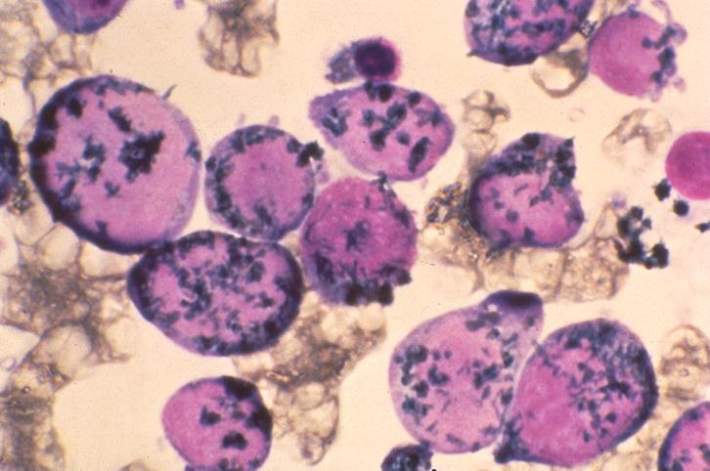
Ｍ１－过氧化物酶染色阳性（箭头所指的黑色颗粒）

Slide 13
⑤细胞遗传学变化
急粒M3→t (15, 17)，早幼粒白血病基因 (PML)/维甲酸受体基因(RARa)重 排，见于90%以上的M3（见图１）。
急粒M2→t (8, 21)，形成AML₁/ETO融合基 因，见于M2（见图２）。
急淋(L3) → t (8, 14)，异常c-myc基因。
某些急淋→可有t(9, 22)，BCR/ABL融合基因

Slide 14
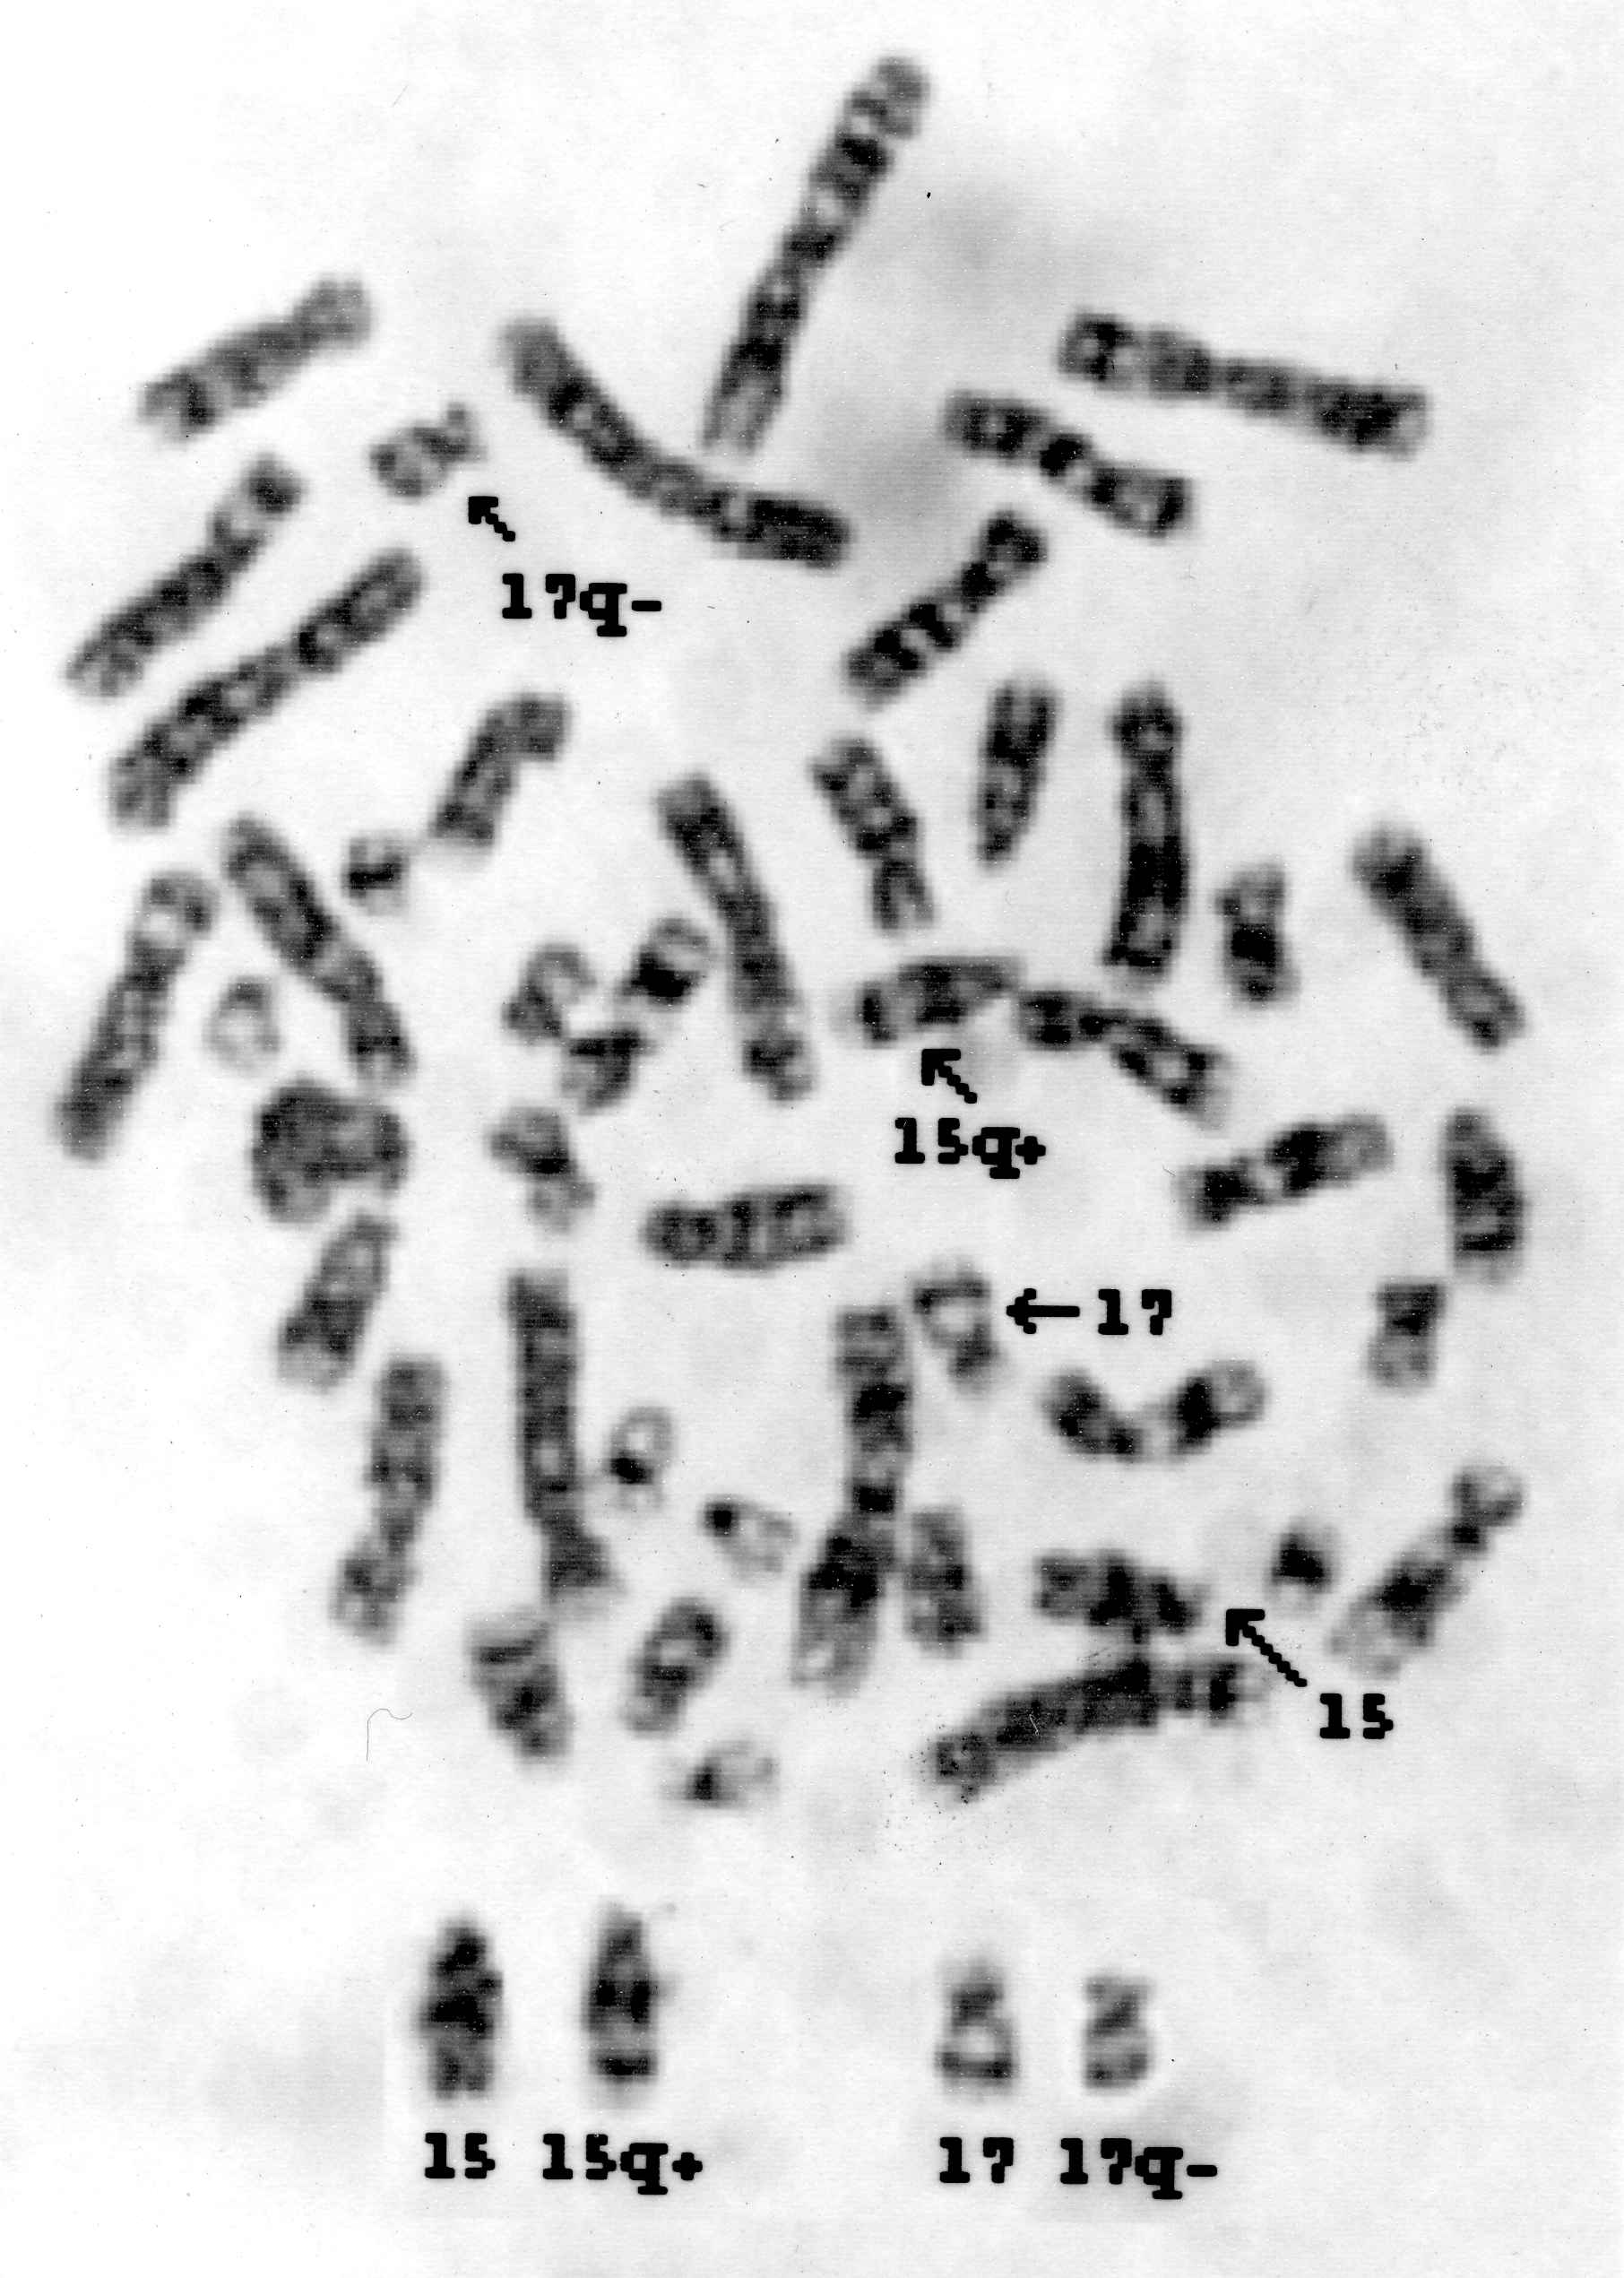
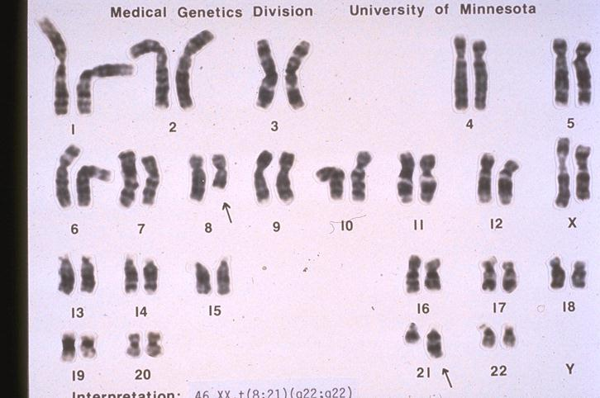
图１急粒M3→t (15, 17) 图２急粒M2→t (8, 21)

Slide 15
④细胞表面标志——免疫学检查
急淋→ B细胞标志(5%)；
T细胞标志(15~20%)——CD₂、CD₃、CD₅
常见急淋白血病抗原(common acute
lymphoblastic antigen, CALLA),
CD10 (50%~65%)
急非淋→CD13(+)，CD33(+)，HLA-DR(-)→
急非淋M3型(APL)

Slide 16
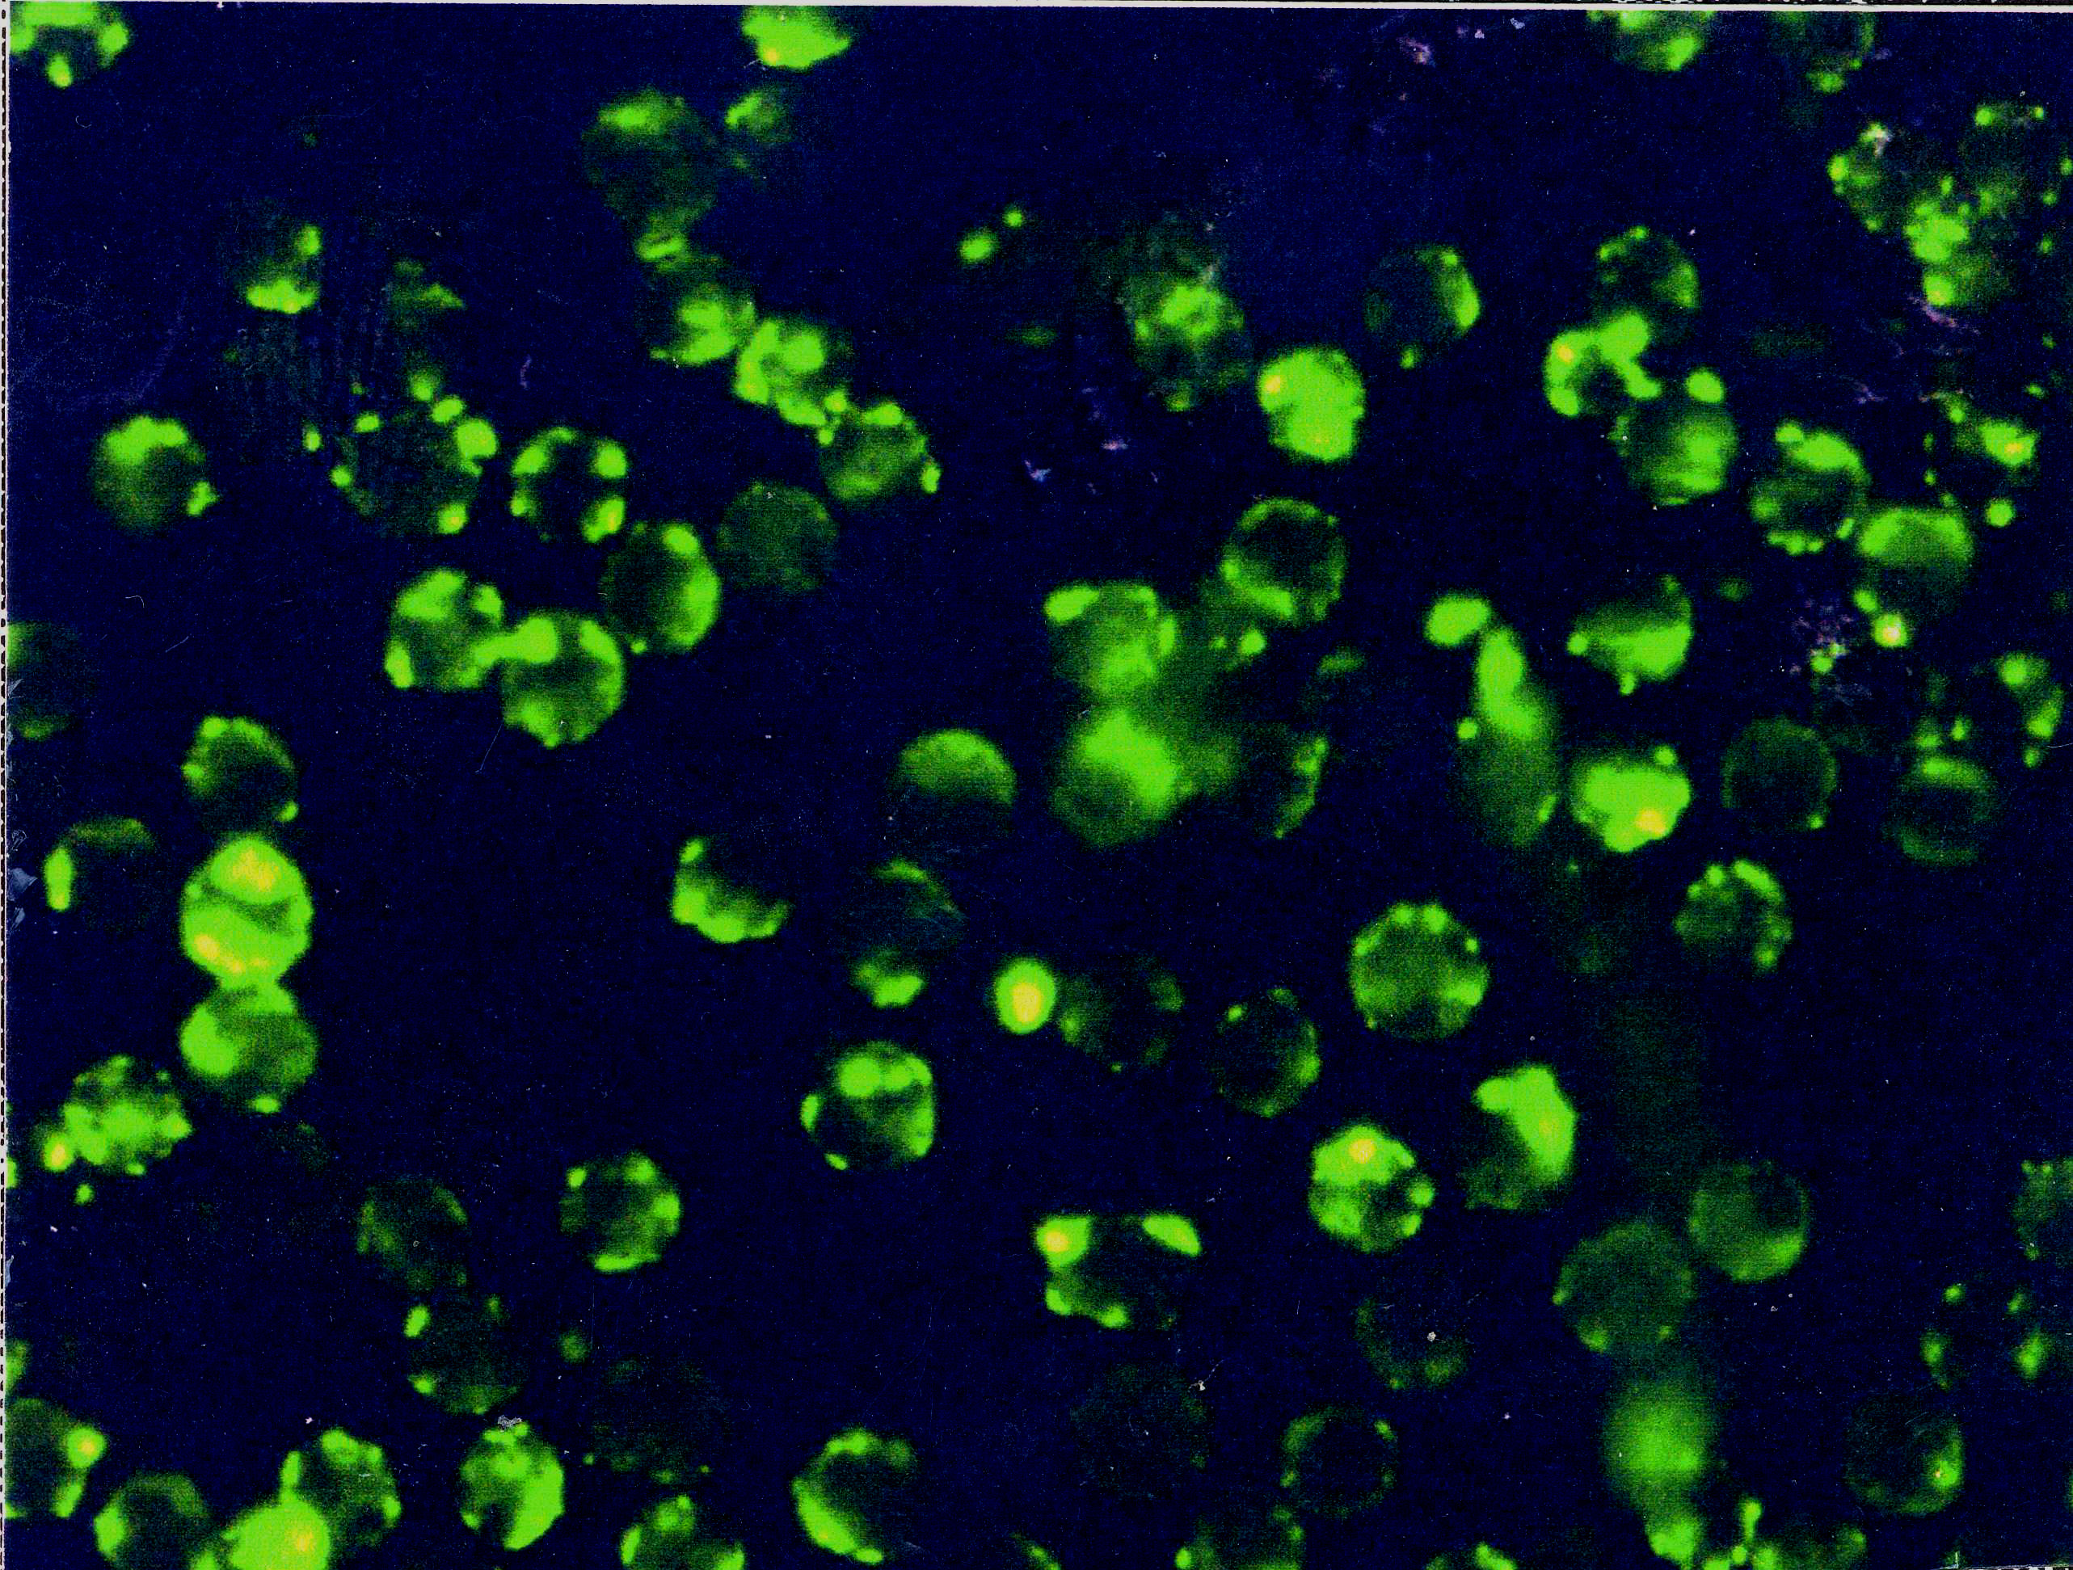
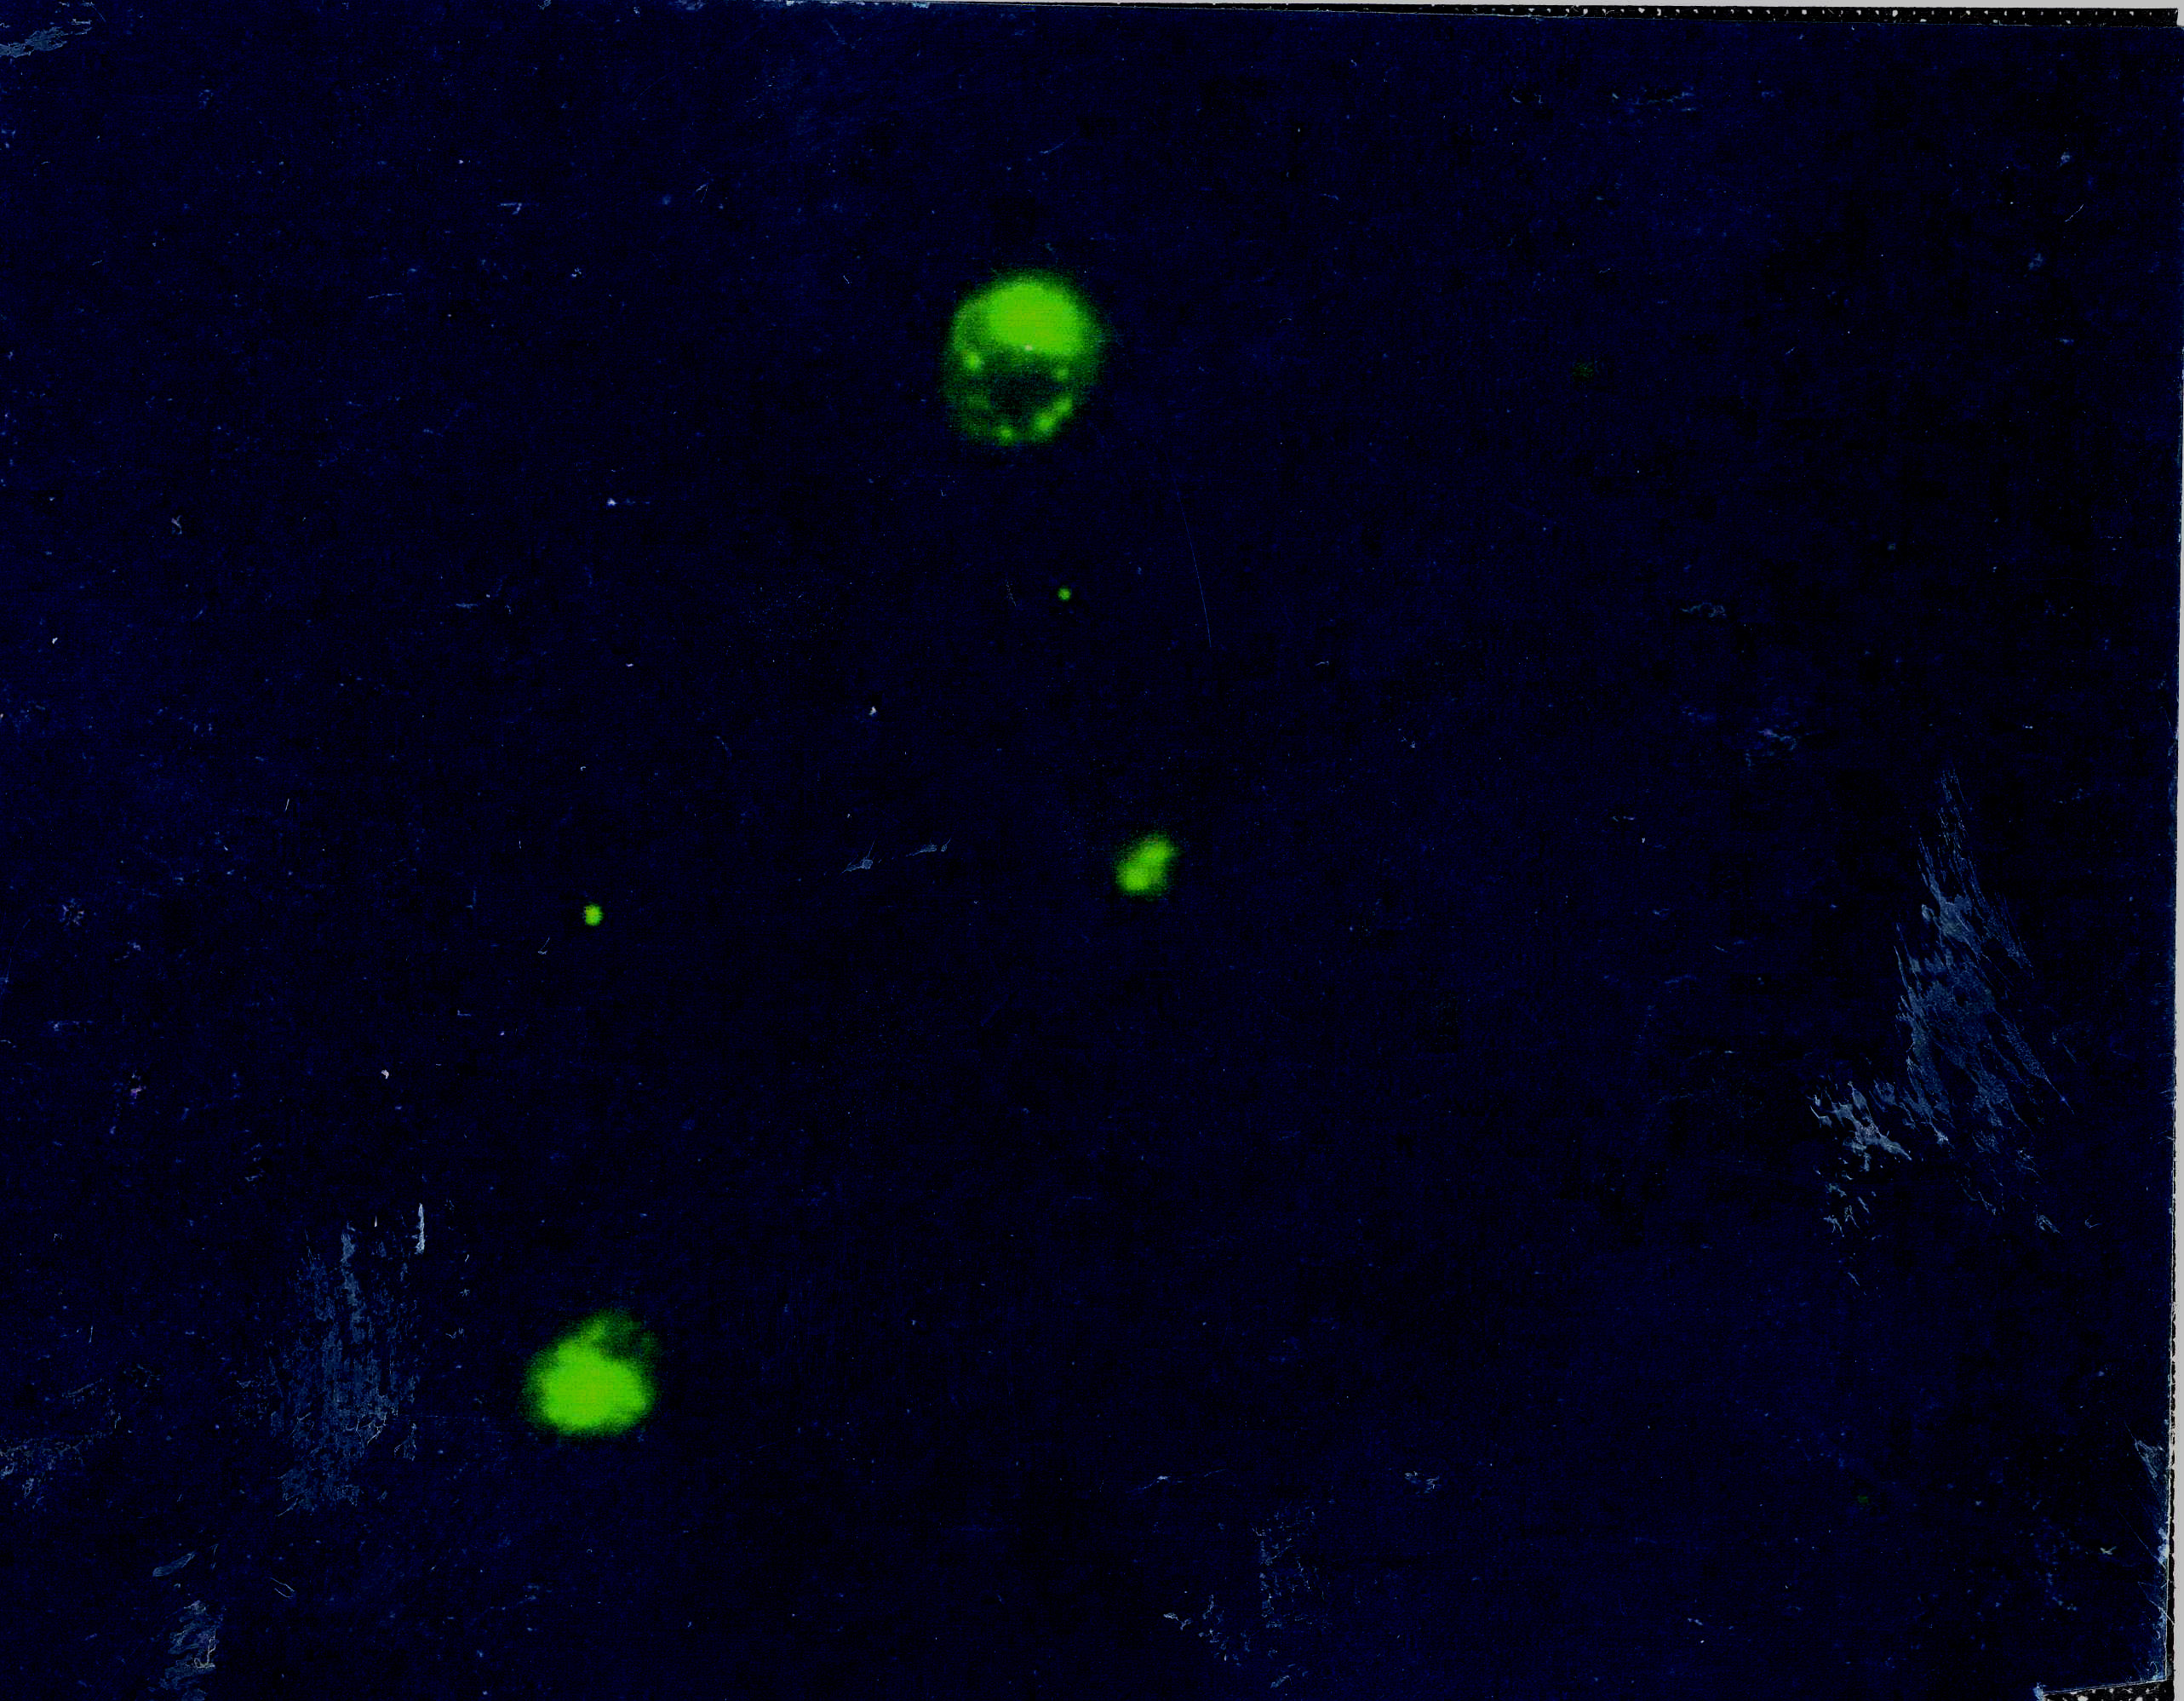
图3 CD阳性细胞在 荧光下的细胞图像 图4 CD阴性细胞在 荧光下的细胞图像

Slide 17
4)急性白血病的FAB分型(French-American-British (FAB) classification of acute leukemias)。
(一)急性髓系白血病FAB分类(M0-M7)
M₀：急性髓系白血病微分化型
M₁：急性粒细胞白血病未分化型
M₂：急性粒细胞白血病部分分化型
M₃：急性早幼粒细胞白血病
M₄：急性粒-单核细胞白血病
M₅：急性单核细胞白血病
M₆：红白血病
M₇：急性巨核细胞白血病
* 分类依据：①形态学；②髓系细胞分化阶段(粒、单、巨核、红白)。

Slide 18
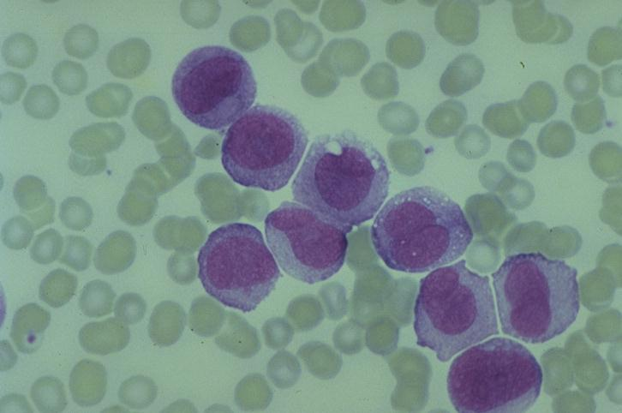
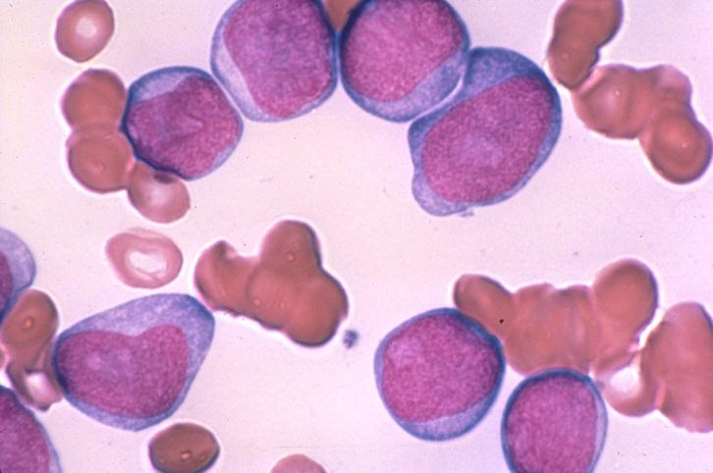
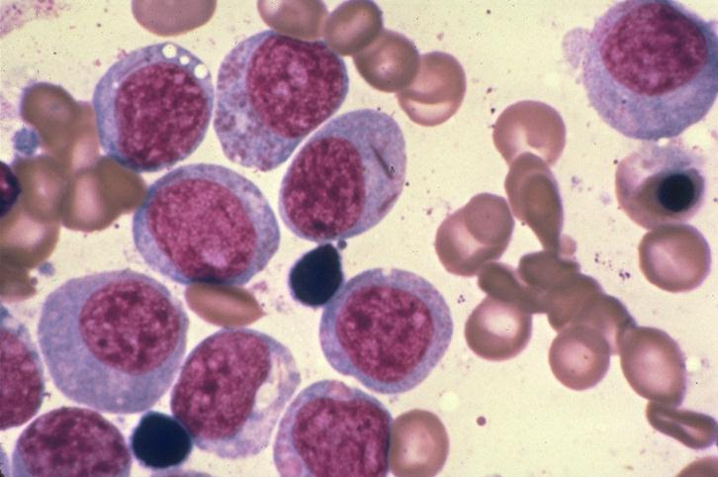
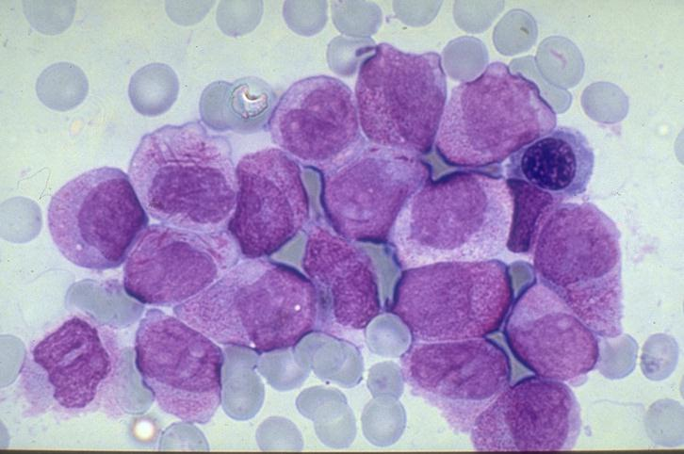
急性髓系白血病(M0-M7)的细胞形态学图片：
Ｍ０ Ｍ１
Ｍ２ Ｍ３

Slide 19
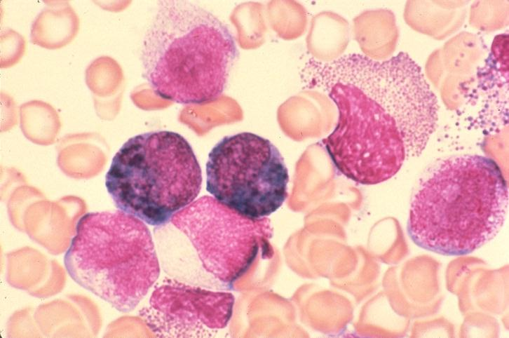
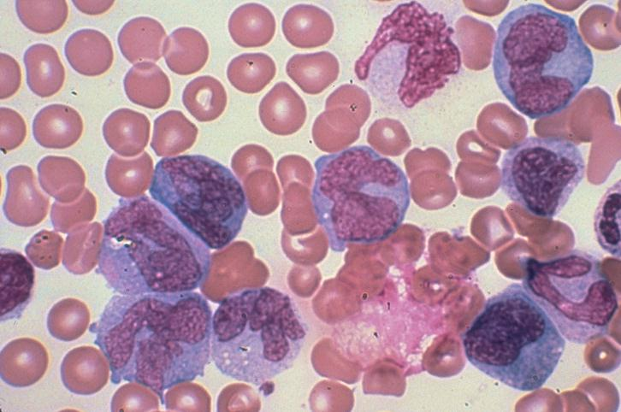
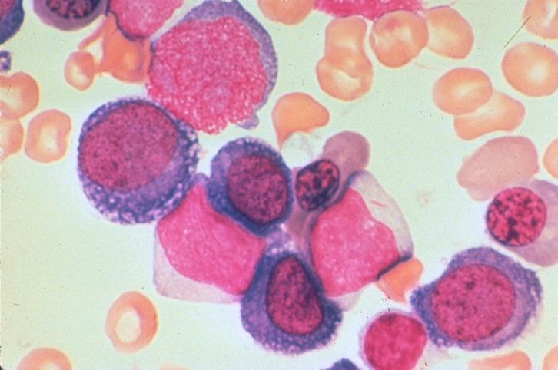
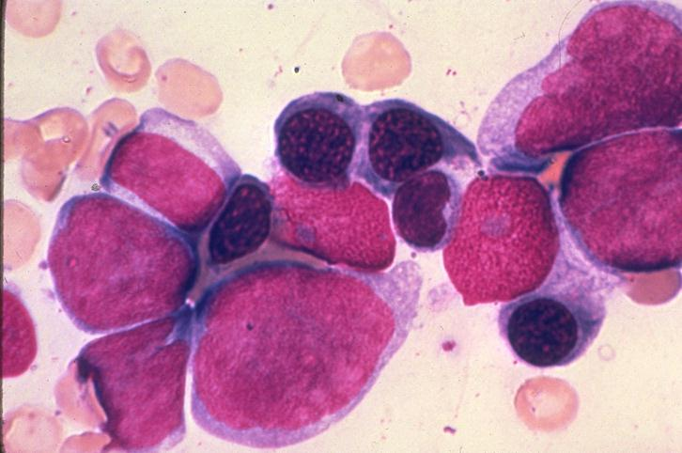
Ｍ４ Ｍ５
Ｍ６ Ｍ７

Slide 20
(二)急性淋巴细胞白血病(L₁-L₃)
L₁→原始、幼稚淋巴细胞偏小，直径≤12μm (成人多见，65%)。
L2 →原、幼淋巴细胞以大淋巴细胞为主，直径≥12μm；(成人多见，65%)
L3 →大淋巴细胞为主，胞浆嗜硷性，有明显空泡(少见，约2~3%)。
* 分类依据：形态学

Slide 21
5)急性白血病的诊断要点：
1. 临床上出现感染、贫血、出血症状及肝、脾、淋巴结肿大、骨骼压痛等浸润表现；
2. 外周血WBC增高，可见幼稚细胞；Hb含量↓，pt↓。
3. 骨髓增生明显或极度活跃，以一类原始或幼稚细胞为主，≥30%。

Slide 22
6)鉴别诊断：
1. 骨髓增生异常综合征(myelodysplastic syndrome, MDS)之RAEB(refractory anemia with excess blasts, RAEB)以及RAEB-T (refractory anemia with excess blasts in transformation, RAEB-T)。
与AL重叠点：
a. 全血细胞减少；
b. 骨髓中有原始或幼稚细胞；
c. 染色体异常。
鉴别点：
a. 有至少2系的病态造血；
b. 原始或幼稚细胞<30%。

Slide 23
2. 传染性单核细胞/淋巴细胞增多症
重叠点：
a. 可有高烧，颈浅淋巴结肿大；
b. WBC总数增高，血系出现异形淋巴细胞(≥10%)。
鉴别点：
a. 异型淋巴细胞形态有别于幼稚细胞
b. 一般无贫血及pt↓
c. 骨髓中原始细胞不增多
d. EB病毒抗体阳性：血清嗜异性抗体效价增高
e. 病程呈自限性

Slide 24
3. 巨幼细胞贫血(与红白血病M6鉴别)
重叠点：
a. 贫血，甚或WBC，pt↓
b. 骨髓增生活跃或明显活跃，红系增生显著伴巨幼变
鉴别点：
有维生素B₁₂或叶酸缺乏病史；
骨髓原始细胞不增多；
幼红细胞PAS染色阴性。

Slide 25
急性白血病的治疗
一、一般治疗，包括抗感染，成份输血，防治尿酸性肾病及维持营养。
二、白血病急诊(Leukemic emergencies)
主要指WBC增高，达>80~100×10⁹/L，产生白细胞淤滞(leukostasis)。
症状包括：①弥散性肺浸润，呼吸窘迫；②CNS血栓栓塞性出血；③低血K⁺，酸中毒，高尿酸血症，肾功能不全。

Slide 26
处理：(as soon as possible)
①白细胞单采术(血细胞分离机)
②羟基脲1.0g，Q6h，约36h，然后进行联合化疗；
③水化(每小时尿量>100ml)，并硷化尿液。
④别嘌呤酸应用。
*高WBC白血病输入浓缩RBC相对禁忌。

Slide 27
三、抗白血病治疗——化疗

Slide 28
(1)诱导治疗(induction therapy)
目标在于尽可能减少原始白血病细胞数量到不能检测出的水平，恢复正常造血(完全缓解，Complete remission)，尽管完全缓解，体内仍存在10^{8~9}个白血病细胞，需要进一步治疗。
(2)巩固治疗(Consolidation therapy)
诱导治疗达缓解后，随后仍需同原化疗方案继续治疗，以进一步杀灭白血病细胞。

Slide 29
(3)强化治疗(intensification therapy)
采用高剂量化疗或不同的无交叉反应化疗药进行治疗，以更大限度地杀灭白血病细胞。
(4)维持治疗(maintenance therapy)
采用低剂量间隙化疗，使病变持续长期缓解。

Slide 30
AML的治疗
(一)包括诱导治疗/巩固治疗/强化治疗
维持治疗作用不大
诱导治疗方案：
DA方案(DNR 45mg/m².d×3天，Ara-C 100mg/ m².d ×7天)“3+7”方案。
HA方案：3-4mg/d，5-7d；Ara-C100mg/m²/d,1-7d。
完全缓解率：60±%。
白血病原发耐药：若经2个标准诱导治疗，仍未达完全缓解者，称为“原发耐药”，与白血病细胞产生的gp170有关，此时应调换方案或进行异基因造血干细胞移植。

Slide 31
(二)缓解后治疗
用高剂量Ara-C巩固强化
①采用Ara-C 2-3g/m²，静滴3h，×6个剂量。
② Ara-C +安吖啶，或+NVT或+IDA等，巩固强化，至少4疗程，无需长期维持治疗。

Slide 32
(三)APL(M₃)的治疗
M₃的特点：
①形态上以不成熟的早幼粒细胞为主，伴特征性的Auer小体(Auer rods)。
②白血病细胞颗粒释放促凝因子，易产生DIC。
③具有特征性的染色体移位(15,17)，产生PML/ RARa蛋白(由核反式激活蛋白和维甲酸受体蛋白构成)，该融合蛋白可阻滞早幼粒细胞分化和增强早幼粒细胞增殖。
④用全反式维甲酸(all-trans-retinoic acid, ATRA)治疗可使90%的APL完全缓解。

Slide 33
M3的治疗
①用维甲酸诱导分化治疗(ATRA30mg~60mg/d，po，直至缓解)
②DA或HA化疗
③化疗与维甲酸交替治疗2~3年
④复发的APL，可用低剂量三氧化二砷(arsenic trioxide, AS₂O₃)治疗，0.1% AS₂O₃ 10ml+ 5%G.S500ml，静滴3~4h，Qd×4周；间隔一周后，再重复,如2月仍无效时停用。机制：诱导APL细胞分化。

Slide 34
维甲酸综合征(retinoic acid syndrome)
指在使用维甲酸过程中出现的一组症状：呼吸窘迫，肺间质浸润、发烧、肌肉骨骼疼痛，皮肤水肿，胸腔/心包积液，低血压甚或急性肾衰，发生率：3~30%。
处理：①停服维甲酸；②DXM 10mg，静注，Qd~Bid；③支持对症处理；④高WBC者可用白细胞单采或化疗。

Slide 35
ALL的治疗
(一)诱导缓解治疗
长春新硷(Vincristine, V)+强的松(P) →VP方案，(连续2~3周，50%缓解率)。
VDP方案(DNR：第一周的第1、2、3d，30mg/m²/次)
DVLP方案(加左旋门冬酰胺酶，L-ASP，第19天起连用10d，每天10000u静滴，副作用包括：肝功能损害、胰腺炎、凝血因子及白蛋白合成↓，过敏反应等)。
(二)巩固强化治疗
HD-Ara-C(1-9g/m²)
HD-MTX（2-3g/m²）
或 VDP+环磷酰胺或VP-16等，治疗疗程3年

Slide 36
(三)维持治疗
巯嘌呤和MTX联合。
(四)ALL的髓外复发
①CNS白血病→髓外局部治疗(放疗)+全身性化疗+鞘内给药。
②睾丸白血病→双侧睾丸放疗+全身化疗。

Slide 37
急性白血病的造血干细胞移植治疗
①异基因造血干细胞移植：
ANLL 总体长期治愈率：40~60%
移植相关死亡率：20~25%
ALL 5年生存率：40%~44%
②自体造血干细胞移植：
对急淋不推荐
对ANLL的效果与用化疗的效果何者为优存在争论

Slide 38
急性白血病的预后因素评价
影响预后的不利因素包括：
①年龄>35岁
②继发性白血病(继发于MDS，放、化疗者)
③高WBC性白血病
④具有-5，-7号染色体及ALL患者出现ph染色体者
⑤对初始诱导缓解需要较长时间者

Slide 39
慢性粒细胞白血病
(chronic myelocytic leukemia， CML)
定义：
一种发生在骨髓早期干细胞恶性克隆性骨髓增殖性疾病(MPD)，主要累及髓系，外周血粒细胞明显增多并有幼粒细胞；脾脏明显肿大，具有ph染色体和BCR-ABL融合基因，病程经历慢性期，加速期而不可避免地进入到急变期。

Slide 40
临床特点
(一)慢性期(chronic phase, CP)——(1~4年)
临床：
起病隐袭，乏力、低烧、盗汗、多汗、消瘦；
左上腹坠胀(脾大所致)，有时可由于脾梗死或脾周炎出现左上腹疼痛；
脾大——中、重度；
胸骨压痛——70%以上；

Slide 41
实验室：
外周血WBC增多(x：170× 10⁹ /L)，血片：可见各阶段粒细胞，原始细胞<10%；嗜酸/嗜硷粒细胞增多，Hb↓,pt增高或正常。
骨髓：增生明显至极度活跃，以中、晚、杆为主；原始细胞<10%；嗜酸/嗜硷↑；红系受抑；巨核细胞数正常或增多。
染色体：>95% ph染色体，本科资料：93.3%。

Slide 42
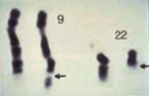
机制：
9号染色体，22号染色体，平衡易位(9,22)（见下图）

Slide 43
abl基因(Abelson leukemia virus, ABL)——9号染色体
bcr基因(breakpoint cluster region, BCR)——22号染色体
BCR/ABL融合蛋白——P210，持续激活胞浆酪氨酸激酶，再激活一系列下游信号传导途径，促使白血病细胞增殖，并产生凋亡抵抗。

Slide 44
BCR/ALB融合基因
见于至少 95%以上的CML患者，理论上应该100%
5%的ph染色体阴性CML，BCR/ABL基因阳性(亚染色体移位，Subchromosomal translocation)
AKP积分(alkaline phosphates, AKP) 活性降低或阴性

Slide 45
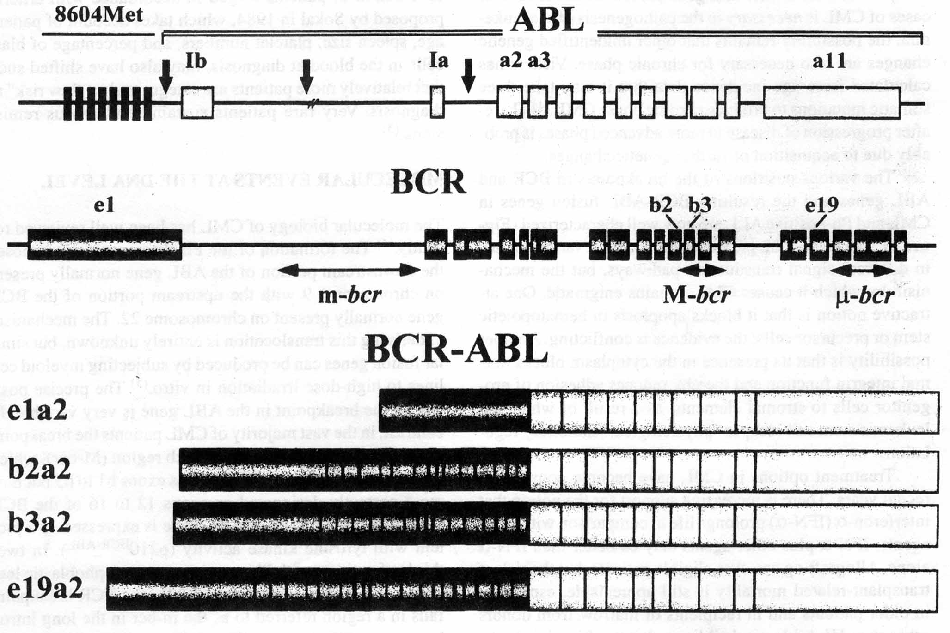
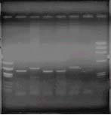
附：ph染色体及BCR/ABL融合基因形成机制：
图5 BCR/ABL不同的融合版本示意图 图6 BCR/ABL不同的融合版本琼脂糖电泳图

Slide 46
诊断要点
①不明原因的持续性WBC数增高。
②脾大。
③外周血出现幼稚粒细胞伴嗜酸/嗜硷细胞增多。
④骨髓增生明显/极度活跃，以中、晚幼粒阶段为主。
⑤ph染色体阳性/BCR/ABL基因阳性。

Slide 47
鉴别诊断
1. 与其他引起脾大的疾病鉴别：(血吸虫病，疟疾，肝硬化等)
2. 与类白血病反应鉴别：
①有引起WBC增高的基础病因，如严重感染，急性溶血，恶性肿瘤等及原发病临床表现；
②AKP积分增高
③一般无贫血及pt↓；嗜酸/嗜硷细胞不增多
④Ph染色体(-)
⑤原发病控制，类白血病反应消失

Slide 48
3. 原发性骨髓纤维化
重叠点 | 鉴别点
①巨脾 | ①WBC增高不显著，一般 <30×10⁹/L，波动少
②WBC可增高 | ②周围血出现幼红、幼粒、泪滴样RBC
③周围血出现幼粒 | ③Ph染色体(-)
 | ④骨髓活检网状纤维组织增生，呈干抽特点

Slide 49
(二)加速期(accelerated phase, AP)
临床特点：
①出现脾脏进行性肿大
②发烧、骨痛加剧、消瘦明显
③WBC数目倍增时间缩短，对原有的化疗药不敏感
④pt积数降低，并出血倾向或pt计数↑

Slide 50
实验室检查：
①血或骨髓原始细胞≥10%；
②血嗜硷性粒细胞>20%;
③出现ph染色体以外新的染色体异常如+8；双ph，17号染色体长臂等臂；
④骨髓活检呈纤维化改变；
⑤CFU-GM培养集簇增加，集落减少

Slide 51
(三)急变期(blast crisis)——(数周-数月)
①骨髓原+幼细胞>20%
②外周血原粒+早幼粒>30%
③骨髓中原粒+早幼粒>50%
④髓外原始细胞浸润

Slide 52
治 疗
(一)化疗：羟基脲(首选)
(二) α-干扰素——造血负调控因子
(三)伊马替尼(imatinib, 也叫格列卫——Gleevac, 也叫STI-571)
  第一个肿瘤靶向治疗的典范，1998年开始用于临床
  机制：阻断ATP在ABL激酶上的结合位点。抑制酪氨酸的磷酸化，包括C-kit， PDGF-R酪氨酸激酶活性。
  剂量：400mg/d ，可产生显著的细胞遗传学和血液学缓解，延缓进展到加速或急变期。

Slide 53
问题：
①何时停药仍无定论，化费昂贵。
②出现耐药——BCR/ABL以外的附加细胞遗传学异常。
(四)异基因造血干细胞移植
无血缘患者移植，长期无病生存率35%~57%。

Slide 54
谢谢

